Slide 1
Análisis de Datos Caso: DataCo SMART SUPPLY CHAIN Ing. Julián Quimbayo Castro
Vicerrectoría de Investigación y Creación

Slide 2
Tarea – Creando una propuesta de indicadores claves
Instrucciones de entrega:
A) Presentación formato PowerPoint o Prezi que incluye:
Base de datos a usar:
Constante, F.; Silva, F.; Pereira, A. (2019), DataCo Smart Supply Chain for Big Data Analysis, Mendeley Data, v5
Disponible acá: http://dx.doi.org/10.17632/8gx2fvg2k6.5
Descripción de la data
A DataSet of Supply Chains used by the company DataCo Global was used for the analysis. Dataset of Supply Chain , which allows the use of Machine Learning Algorithms and R Software
Areas of important registered activities : Provisioning , Production , Sales , Commercial Distribution.
It also allows the correlation of Structured Data with Unstructured Data for knowledge generation.
Types of Products : Clothing , Sports , and Electronic Supplies
Structured Data : DataCoSupplyChainDataset.csv
Unstructured Data : tokenized_access_logs.csv
Descripción de la naturaleza de la base de datos
Análisis descriptivo de los datos de las 5 columnas más
Propuesta de 3 indicadores claves en base de la información
(2 láminas máximo)
importantes
disponible (2 láminas máximo por indicador), incluyendo:
Definición conceptual y matemática de cada indicador propuesto (no
pueden ser indicadores descriptivos)
Análisis de cada indicador propuesto
Discusión sobre las restricciones y limitaciones de la base de
Propuesta de 3 indicadores claves en relación a la temática, que
datos (2 laminas máximo)
no se pueden crear a través de la data disponible (2 laminas
máximo por indicador), incluyendo:
Búsqueda de otras fuentes de datos públicos para complementar la información con sus referencias
Tipo de data:
Definición conceptual y matemática y necesidad de información
(Metadata) de cada indicador (no pueden ser indicadores
descriptivos)
Referencias a fuentes usados
Proponga un indicador estratégico a partir de un análisis
predictivo de los datos.
B) Tablero PowerBI con propuesta de indicadores

Slide 3

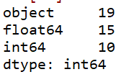
Solución Paso A: 1. Descripción de la Naturaleza de la Base de Datos
La base de datos denominada: DataCoSupplyChainDataset.csv son una serie de datos estructurados de la compañía DataCo Global con 53 variables de distribución comercial, productos, categorías, ventas, países y ciudades donde se han realizado envíos internacionales, es de resaltar las formas de pagos, tiempos de entrega, segmento del mercado y las categorías de envíos prioritarios.
De las 53 variables se decidió tomar solo 44 para el uso de procesamiento descriptivo y predictivo ya que muchos de los datos poseen los Id’s de referencia de productos, ordenes, códigos de Items y RFIDs que no aportan sustancialmente al estudio. Los datos están divididos en categóricos (Ordinales y Nominales) y numéricos (Discretos) de tipo entero, float y object.
Reducción de Datos Categóricos
Nota: No se encontraron ocurrencias de tipo NA que ameritaran una limpieza de datos; por otro lado la reducción de datos no fue mayor al 17,6% del total del datos teniendo un set completo con el 82,4% de datos listos para el análisis.

Slide 4
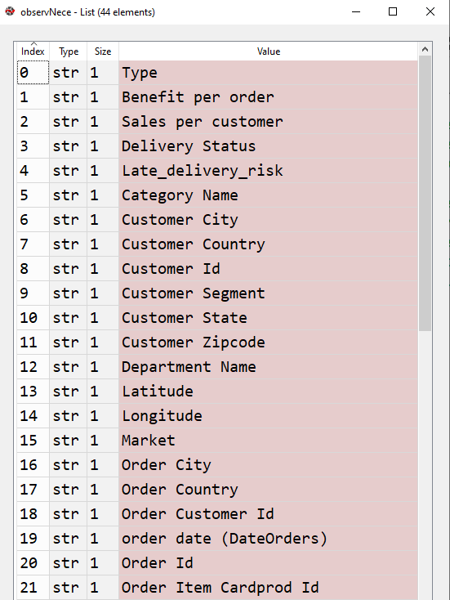
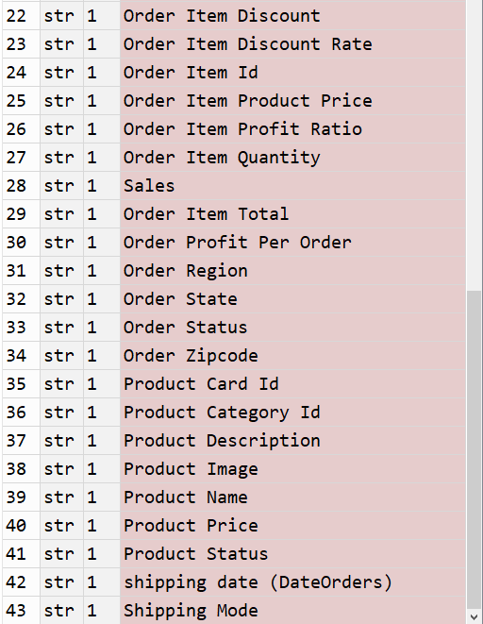
Solución Paso A: 1. Descripción de la Naturaleza de la Base de Datos
Algunas de las variables no tenidas en cuenta y que generó una reducción considerable del dataset fueron:
Days for shipping (real)
Days for shipment (scheduled)
Category Id
Customer Email
Customer Fname
Customer Lname
Customer Password
Customer Street
Department Id
Estas variables o no poseían información relevante para el caso o no representaban un interés puntual de estudio.

Slide 5
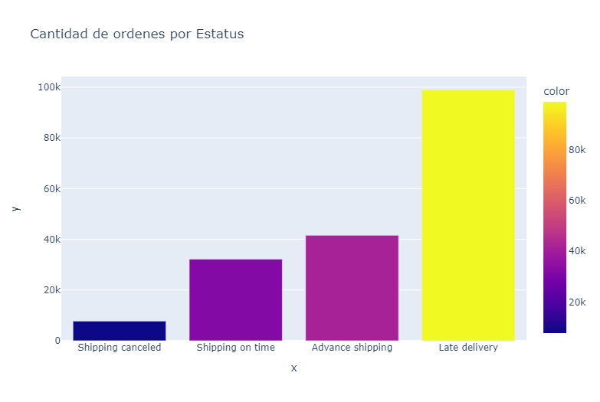
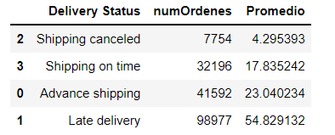
Solución Paso A: 2. Análisis Descriptivo de los datos de las 5 columnas más importantes
Teniendo en cuenta la naturaleza de los datos y su relación entre los mismos se presentan las 5 columnas mas representativas de manera asociada con las tendencias de los clientes a nivel mundial.
Cantidad de ordenes por su estatus de entrega (Delivery Status & Order Id)
Actualmente el 54,8% de las ordenes han llegado retrasadas y solo a tiempo un 17,8%.

Slide 6
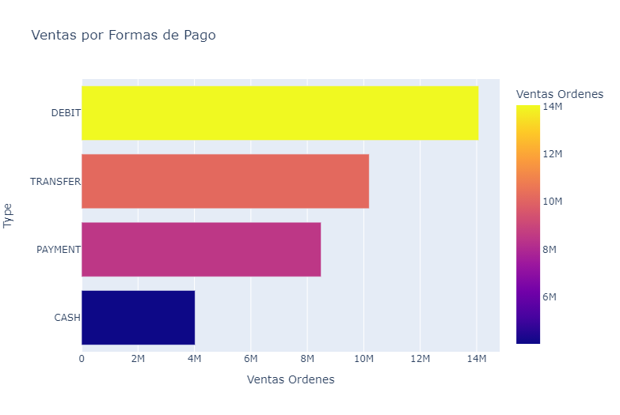
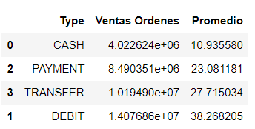
Solución Paso A: 2. Análisis Descriptivo de los datos de las 5 columnas más importantes
2. Total de Ordenes de Ventas por Formas de Pago (Type & Sales)
Actualmente el 38,2% de las ordenes han sido canceladas por medio de transferencia de tipo debito y solo a tiempo un 10,9% utiliza dinero en efectivo para consolidar el pago asociado.
Se evidencia la tendencia a medios de pago electrónicos como mecanismos de agilidad y eficiencia de proceso.

Slide 7
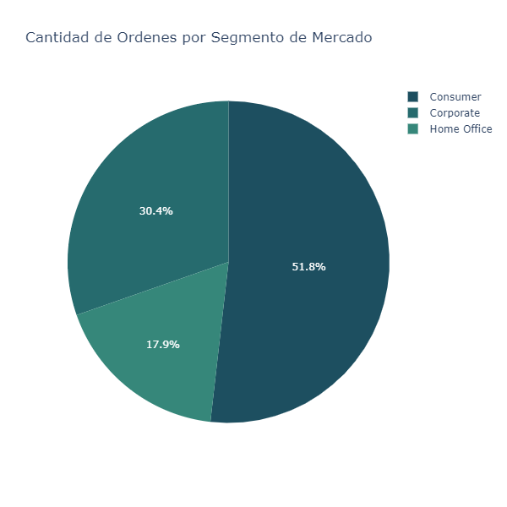
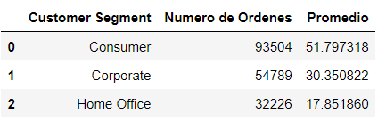
Solución Paso A: 2. Análisis Descriptivo de los datos de las 5 columnas más importantes
3. Cantidad de Ordenes por Segmento del Mercado. (Customer Segment & Order Id)
El 51,8% de las ordenes obedecen al segmento de mercado de consumidores tradicionales es decir personas que desde su hogar realizan compras online. Por otro lado el segmento corporativo tiene una muy buena participación y los insumos de trabajo en casa conllevan una buena porción del total de ordenes.

Slide 8
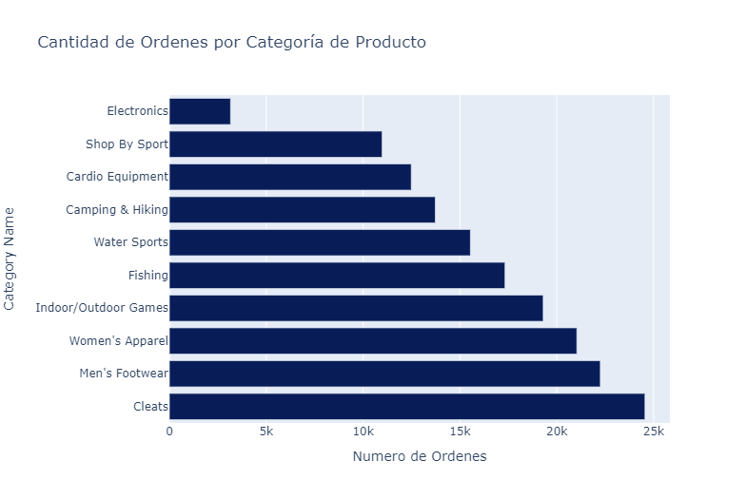
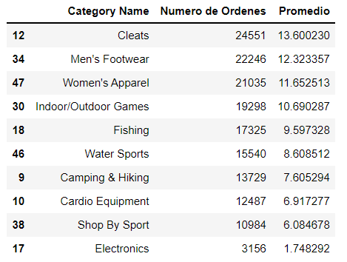
Solución Paso A: 2. Análisis Descriptivo de los datos de las 5 columnas más importantes
4. Cantidad de Ordenes por Categorías de Productos(Category Name & Order Id)
Se evidencia la gran necesidad del sector masculino por la compra de Calzado deportivo y de alta competencia con un 13 % y 12% respectivamente; aspectos de belleza femenina y todo lo concerniente al sector de camping y deportes tanto de canchas abiertas como cerradas.

Slide 9
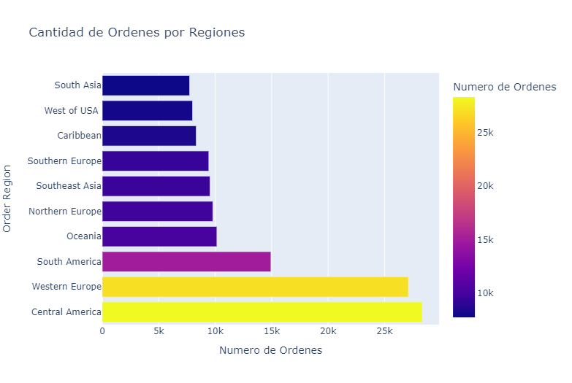
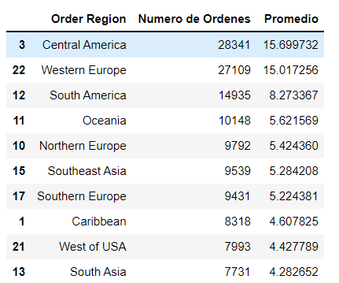
Solución Paso A: 2. Análisis Descriptivo de los datos de las 5 columnas más importantes
5. Cantidad de Ordenes Por Región(Order Region & Order Id)
Se evidencia a América Central y Europa del Este como las regiones con más preponderancia al uso de envíos de productos asociados a calzado masculino, artículos de pesca, belleza femenina entre otros ambos con una participación del 15, 6% y 15,0 % del total de ordenes.

Slide 10
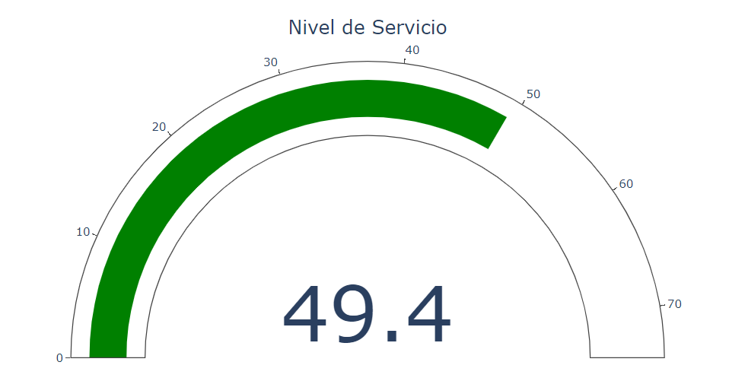

Solución Paso A: 3. Propuesta de 3 Indicadores Claves Información Actual
1. Nivel de Servicio:
Uno de los indicadores más comunes es el nivel de servicio, el cual está dado por el número de ordenes entregadas dividido en el numero de ordenes recibidas. Esto expresado en porcentaje.
Esto permite acorde a la literatura medir el porcentaje de pedidos realizados que fueron entregados con éxito dentro del período. Todas las empresas aspiran a estar en un 95% de eficiencia en relación a al entrega de productos y así tomar medidas en inventario a razón de los productos que mas rotan.
Nivel de Servicio$=\frac{OrdenesEntregadas}{OrdenesRecibidas}∗100$

Slide 11
Solución Paso A: 3. Propuesta de 3 Indicadores Claves Información Actual
Análisis del Nivel de Servicio:
Según Radanasu(2016) en su artículo Inventory Management, Service Level and Safety Stock, una de las problemáticas en las cadenas de suministro es la falta de control de inventario de acuerdo al desempeño del servicio, múltiples fallas pueden ocurrir a nivel de stock pero la más crucial es no medir cuales son los productos que mas rotan y el cumplimiento a la hora de ser entregados. Teniendo en cuenta esto se toman las ordenes completas y el total de ordenes en proceso para realizar el proceso del KPI indicado y así determinar que la compañía actualmente está sobre un 49,4% de efectividad lo cual supone indagar los motivos de las dificultades y demoras.
data_nivel_servicio=df.groupby(['Order Status'])['Order Id'].sum().
reset_index(name='Number of Orders').sort_values(by= 'Number of Orders', ascending= True)
ordenesCom =data_nivel_servicio['Order Status']=='COMPLETE'
procesadas = data_nivel_servicio[ordenesCom]
print(f"Cantidad de Ordenes Completas: {procesadas['Number of Orders']}")
recibidas=data_nivel_servicio[-ordenesCom].sum()
print(f"Cantidad de Ordenes Recibidas: {recibidas['Number of Orders']}")
nS = (procesadas['Number of Orders']/recibidas['Number of Orders'])
print(f"El nivel de servicio de la compañia es: {nS.values[0]*100:.2f}%")
import plotly.graph_objects as go
fig = go.Figure(go.Indicator(
mode = "gauge+number",
value = nS.values[0]*100,
title = {'text': "Nivel de Servicio"},
domain = {'x': [0, 1], 'y': [0, 1]}
))
fig.show()

Slide 12
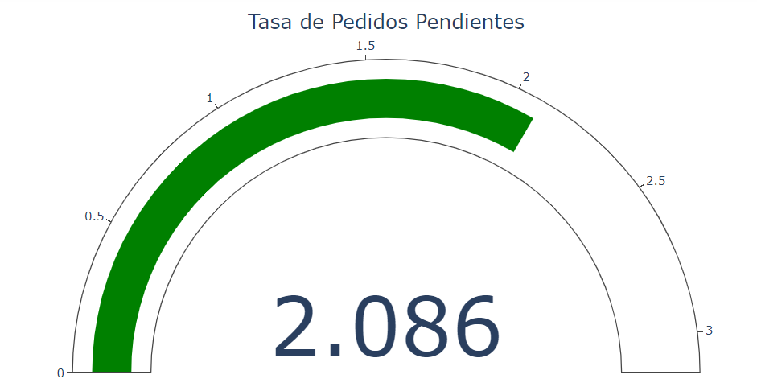
Solución Paso A: 3. Propuesta de 3 Indicadores Claves Información Actual
Tasa de Pedidos Pendientes$=\frac{OrdenesCanceladas}{TotalOrdenes}∗100$
2. Tasa de Pedidos Pendientes:
Este indicador es uno de los más comunes que permite entender la satisfacción del cliente, muchas veces sucede que el producto no se encuentra en stock o por temas de logística no puede ser enviado en los tiempos sugeridos. Otra de las causas es la falta de control en stock debido a que el cliente ha solicitado más de la capacidad de base de la compañía.

Slide 13
Solución Paso A: 3. Propuesta de 3 Indicadores Claves Información Actual
pd.set_option("display.float_format", "{:.2f}".format)
data_Pedidos_cancelados=df.groupby(['Order Status'])['Order Id'].sum().reset_index(name='Number of Orders').sort_values(by= 'Number of Orders', ascending= True)
ordenesCanceladas =data_Pedidos_cancelados['Order Status']=='CANCELED'
canceladas = data_Pedidos_pendientes[ordenesCanceladas]
print(f"Cantidad de Ordenes Canceladas: {canceladas['Number of Orders']}")
total=data_Pedidos_cancelados[-ordenesCanceladas].sum()
print(f"Cantidad de Ordenes Recibidas: {total['Number of Orders']}")
tpp = (canceladas['Number of Orders']/total['Number of Orders'])
print(f"La tas de pedidos pendientes es: {tpp.values[0]*100:.2f}%")
import plotly.graph_objects as go
fig = go.Figure(go.Indicator(
mode = "gauge+number",
value = tpp.values[0]*100,
title = {'text': "Tasa de Pedidos Pendientes"},
domain = {'x': [0, 1], 'y': [0, 1]}
))
fig.show()
2. Tasa de Pedidos Pendientes:
Actualmente para este caso el backordering supone un 2,09%, esto significa que es bajo el porcentaje de pedidos que se han cancelado al momento de no contar con el producto o por temas de logística a la hora de distribuir.
Por otro lado si es una alerta temprana para ir revisando la relación de pedidos más característicos y así mantener un stock suficiente para soportar la demanda.

Slide 14
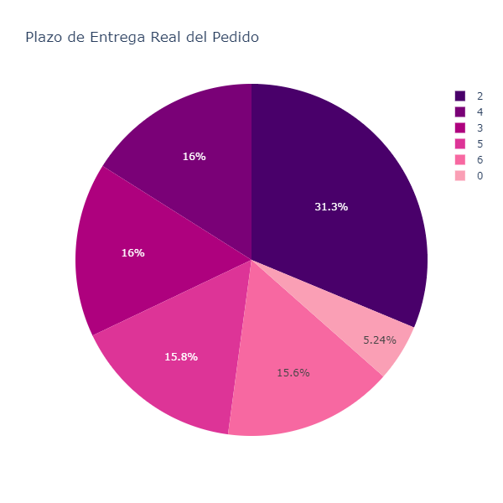
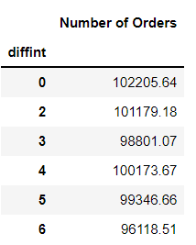
Solución Paso A: 3. Propuesta de 3 Indicadores Claves Información Actual
3. Plazo de Entrega Real del Pedido:
Este indicador Permite conocer la relación en días de el momento en el cual se tomo la orden dentro del sistema y la fecha en el cual se consolidó el delivery.
La formula viene dada por:
PERP = Delivery Date – Order Entry Date
Que para nuestro caso serían las variables:
order date (DateOrders) & shipping date (DateOrders)
PERP$=\text{shipping} \text{date}\text{ (}\text{DateOrders}\text{)}$ - order date (DateOrders)

Slide 15
Solución Paso A: 3. Propuesta de 3 Indicadores Claves Información Actual
3. Plazo de Entrega Real del Pedido:
Este valor denominado Actual Order Lead Time, permite determinar cuantos días se esta tardando el envío desde el momento que se carga en el sistema hasta que comienza su proceso de envío.
Podemos evidenciar en la grafica anterior que el 31% del total de los envíos demoran en promedio dos días pero existe un punto crítico con el 15,6% que equivale a una duración de 6 día en ponerlo en marcha, aquí es donde hay que analizar la existencia de Stock en el producto o demoras en intermediarios logísticos.
data_PERP=df.groupby(['Order Status','order date (DateOrders)','shipping date (DateOrders)'])['Order Id'].sum().reset_index(name='Number of Orders').sort_values(by= 'Number of Orders', ascending= True)
ordenescomp =data_PERP['Order Status']=='COMPLETE'
ordeneslistas = data_PERP[ordenescomp]
ordeneslistas['order date (DateOrders)']= pd.to_datetime(ordeneslistas['order date (DateOrders)'], format="%m/%d/%Y %H:%M")
ordeneslistas['shipping date (DateOrders)']= pd.to_datetime(ordeneslistas['shipping date (DateOrders)'], format="%m/%d/%Y %H:%M")
ordeneslistas['diff'] = ordeneslistas['shipping date (DateOrders)']-ordeneslistas['order date (DateOrders)']
ordeneslistas['diffint'] = ordeneslistas['diff'].dt.days.astype('int16')
final = ordeneslistas.groupby('diffint').mean()
datafinal=ordeneslistas.groupby(['diffint'])['Number of Orders'].count().reset_index(name='Numero de Ordenes').sort_values(by= 'Numero de Ordenes', ascending= False)
fig = px.pie(datafinal, values='Numero de Ordenes', names= 'diffint' , title= 'Plazo de Entrega Real del Pedido',
width=600 , height=600 , color_discrete_sequence = px.colors.sequential.RdPu_r)
fig.show()

Slide 16
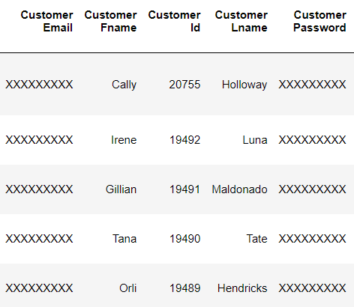
Solución Paso A: 4. Discusión sobre Restricciones y Limitaciones de la Base de Datos
Después de un análisis descriptivo se encontró las siguientes restricciones en la base de datos:
Los datos de tipo email, fname, password no aportan sustancialmente al análisis ya que los datos no venían con información sino una serie de X.
De igual forma por protección de la seguridad de los clientes y teniendo en cuenta la norma ISO 27001 se debe salvaguardar la identidad de las personas no dispuestas a compartir dicha información.

Slide 17
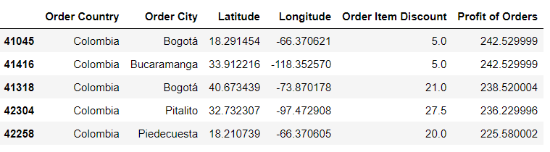
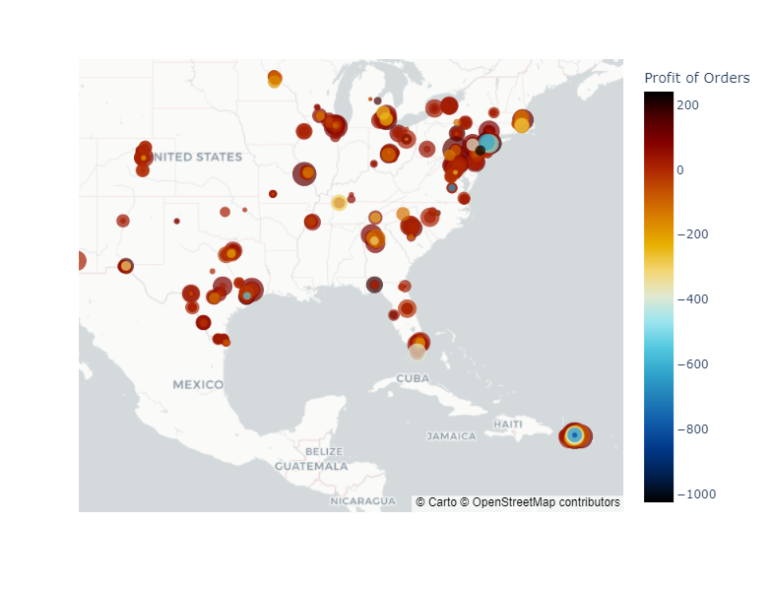
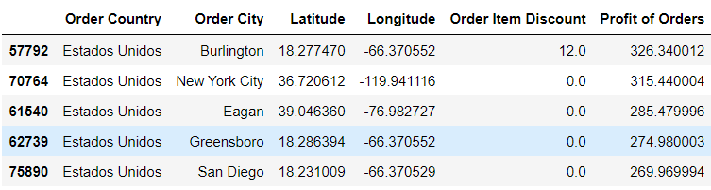
Solución Paso A: 4. Discusión sobre Restricciones y Limitaciones de la Base de Datos
Otro aspecto muy importante es los valores de longitud y Latitud no son los acertados para el país con el cual está asociado.
Al intentar agrupar y graficar dichas coordenadas solo los datos nos dan la posibilidad de ubicar las latitudes y longitudes en Estados Unidos. Por más que se filtre no impacta el país que le corresponde.
Esta es una restricción importante dado que podríamos observar por cada variable el comportamiento en ventas en todos los países, comportamiento de descuentos por ordenes y beneficios pero siempre nos lleva a Estados Unidos.

Slide 18
Solución Paso A: 6. Referencias Usadas.
Algunas de las referencias usadas fueron:
Bibliografía:
Lewis, M. and Slack, N., 2014. Operations strategy. Pearson Education.
Melnyk, S.A., Stewart, D.M. and Swink, M., 2004. Metrics and performance measurement in operations management: dealing with the metrics maze. Journal of operations management, 22(3), pp.209-218.
Radasanu, A.C., 2016. Inventory management, service level and safety stock. Journal of Public Administration, Finance and Law, (09), pp.145-153.
Slack, N., Chambers, S. and Johnston, R., 2010. Operations management. Pearson education.
Webgrafía:
https://towardsdatascience.com/the-mathematics-of-decision-trees-random-forest-and-feature-importance-in-scikit-learn-and-spark-f2861df67e3
How to calculate operations management metrics in Python (practicaldatascience.co.uk)
The Top 15 Supply Chain Metrics & KPIs For Your Dashboards (datapine.com)

Slide 19
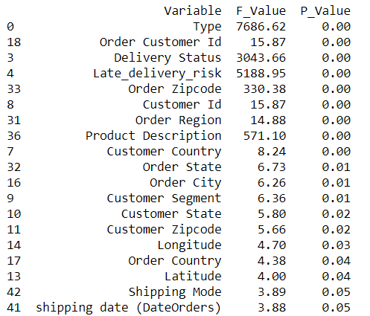
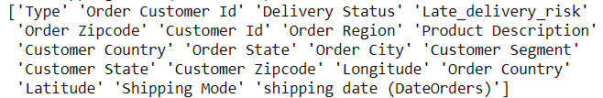
Solución Paso A: 7. Indicador Estratégico con Base en Análisis Predictivo
Se analizó el set de datos para determinar los mejores vales a utilizar en cuanto a variables utilizando dos medidas F_value y el P_value. Recordando que entre más el P_value este por debajo de cero más acertada es la predicción de la variable. Algunos resultados del análisis demostró cuales son las variables definidas a tomar en cuenta. De estas 19 variables las primeras 9 variables son mucho mas susceptibles de predecir por ende se toman como referencia para generar el indicador solicitado.

Slide 20
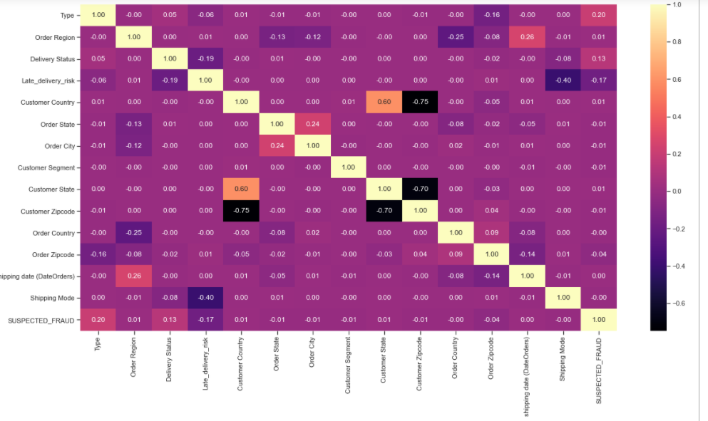
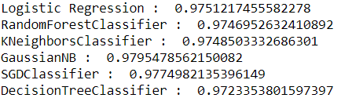
Solución Paso A: 7. Indicador Estratégico con Base en Análisis Predictivo
La eficiencia de la ejecución de varios modelo permitió entender que variables como el tipo de pago(TYPE), la descripción del producto (Product Description), El tipo de envío (Shipping Mode), el status del envío (Delivery Status), La región de la orden (Order Region), la ciudad del cliente (Customer City) y la fecha del envío (shipping date (DateOrders)), están altamente correlacionadas utilizando una eficiencia de 97,5%, y así determinando el siguiente indicador.

Slide 21


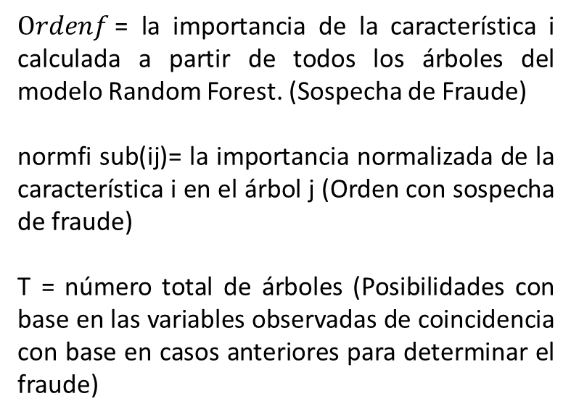
Solución Paso A: 7. Indicador Estratégico con Base en Análisis Predictivo
Indicador Sospecha Orden Fraudulenta
Formula de Random Forest
$$Ordenf=\frac{\sum_{J∈at^{∗}norm}{}fi_{ij}}{T}$$
$Ordenf$= la importancia de la característica i calculada a partir de todos los árboles del modelo Random Forest. (Sospecha de Fraude)
normfi sub(ij)= la importancia normalizada de la característica i en el árbol j (Orden con sospecha de fraude)
T = número total de árboles (Posibilidades con base en las variables observadas de coincidencia con base en casos anteriores para determinar el fraude)
RFfi sub(i)= la importancia de la característica i calculada a partir de todos los árboles del modelo Random Forest
normfi sub(ij)= la importancia normalizada de la característica i en el árbol j
T = número total de árboles

Slide 22
Gracias

